Slide 1

Switch语句
周磊

Slide 2

C语言
if语句
知识回顾 新课导入 目标及重难点 新授 总结与合作探究 作业 限时检测

Slide 3
C语言
导入、分支结构-分类
if语句
作用：用来表示判断的
Switch语句
作用：用来进行选择的
知识回顾 新课导入 目标及重难点 新授 总结与合作探究 作业 限时检测

Slide 4
C语言
Switch语句
细节
目标：
知识回顾 新课导入 目标及重难点 新授 总结与合作探究 作业 限时检测

Slide 5
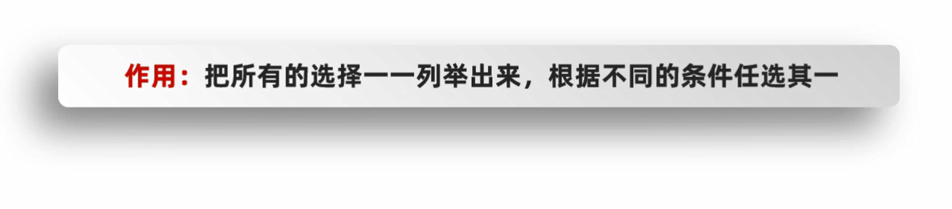
C语言
一、switch语句
知识回顾 新课导入 目标及重难点 新授 总结与合作探究 作业 限时检测

Slide 6



C语言
一、switch语句
知识回顾 新课导入 目标及重难点 新授 总结与合作探究 作业 限时检测

Slide 7

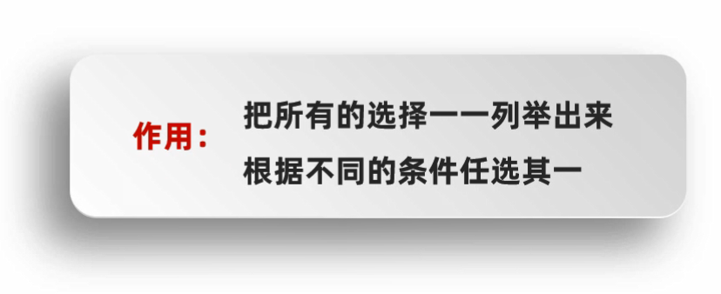
C语言
一、switch语句
知识回顾 新课导入 目标及重难点 新授 总结与合作探究 作业 限时检测

Slide 8
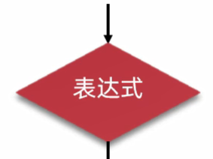
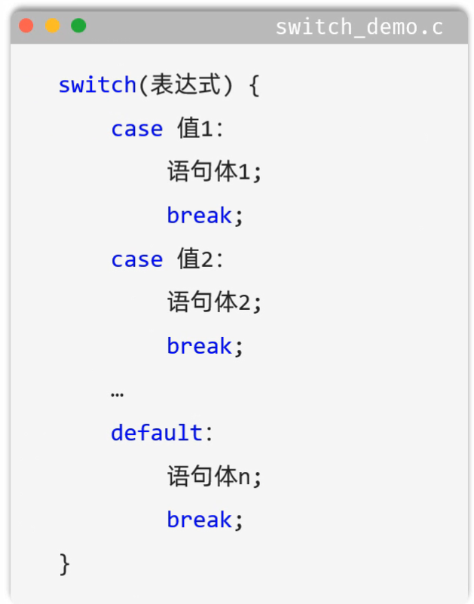
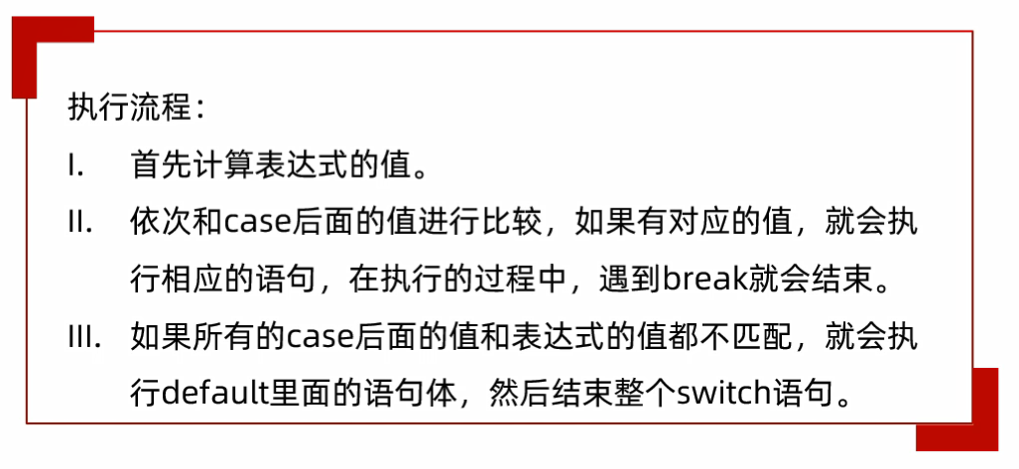
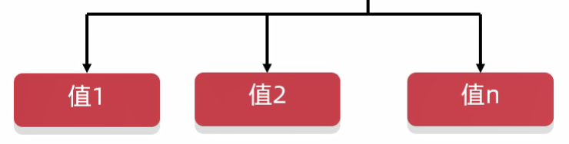
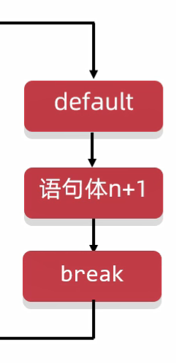
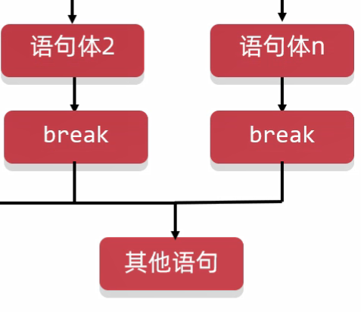
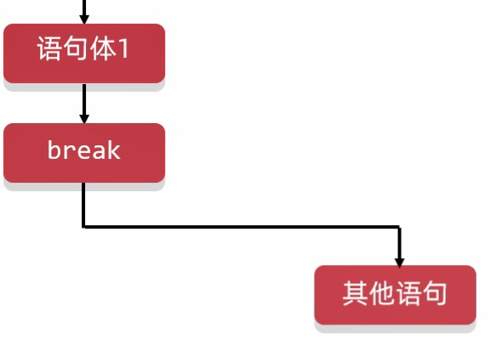
C语言
二、switch语句-格式
知识回顾 新课导入 目标及重难点 新授 总结与合作探究 作业 限时检测

Slide 9
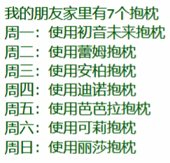
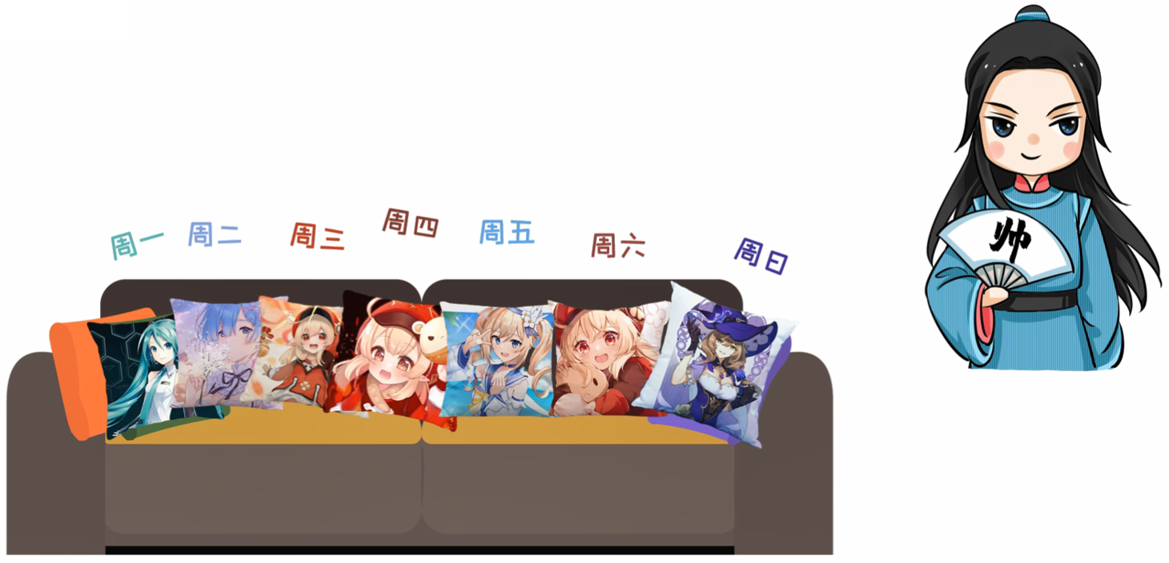
C语言
三、switch语句-练习
知识回顾 新课导入 目标及重难点 新授 总结与合作探究 作业 限时检测

Slide 10
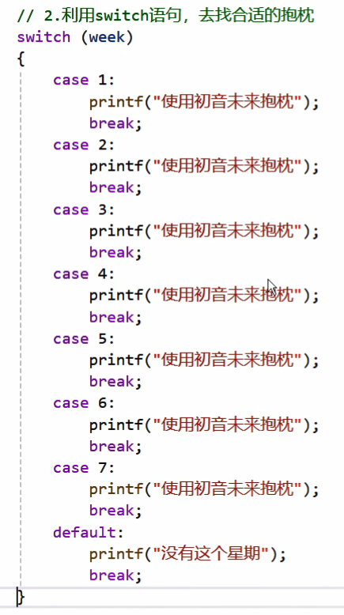
C语言
三、switch语句-练习
知识回顾 新课导入 目标及重难点 新授 总结与合作探究 作业 限时检测

Slide 11
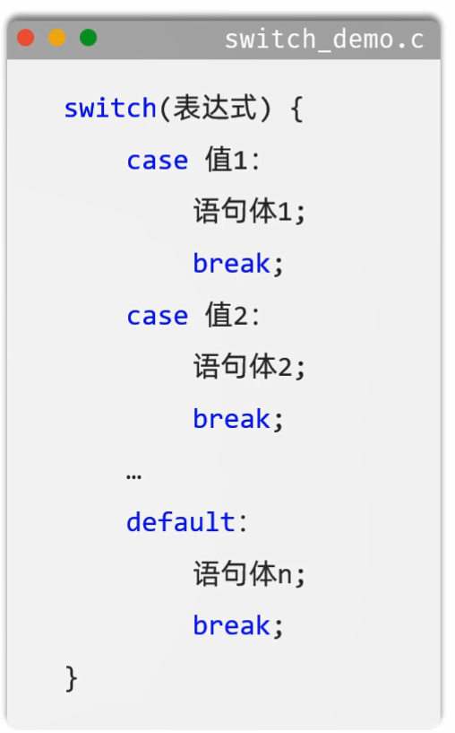
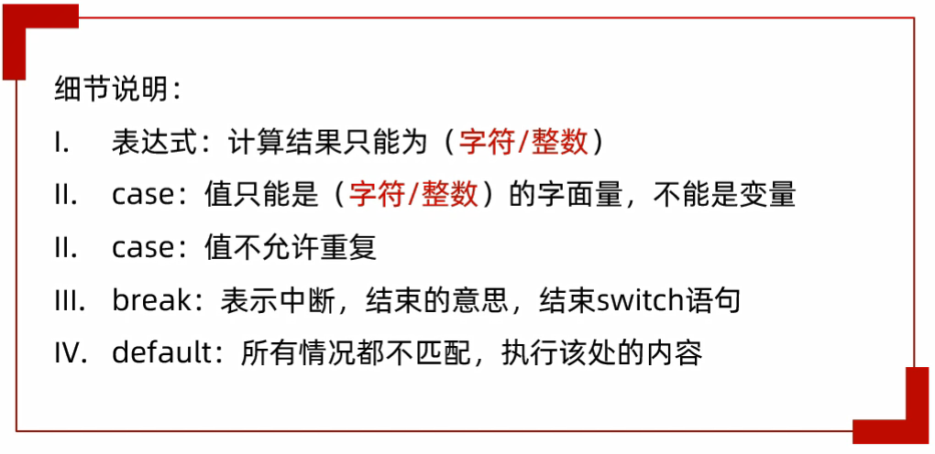
C语言
四、switch语句-细节
知识回顾 新课导入 目标及重难点 新授 总结与合作探究 作业 限时检测

Slide 12
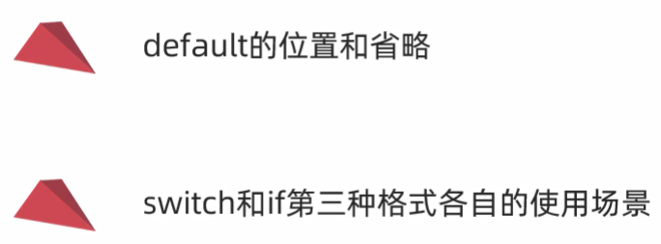
C语言
四、switch语句-细节
default可以写在任意位置，甚至可以省略
Switch：有限个case进行匹配的情况，10个左右
if：一般对一个范围进行判断
知识回顾 新课导入 目标及重难点 新授 总结与合作探究 作业 限时检测

Slide 13
C语言
四、switch语句-case穿透
Case穿透规则：
1、根据小括号中的表达式结果去匹配对应的case
2、执行对应case里面的代码
3、如果在执行过程中，遇到break，那么直接结束整个switch，
但如果没有遇到break，就会继续执行下面的case中的代码，直到遇到break，或把整个switch中所有代码执行完了，才会结束
4、case穿透只会往下穿不会往上穿
知识回顾 新课导入 目标及重难点 新授 总结与合作探究 作业 限时检测

Slide 14
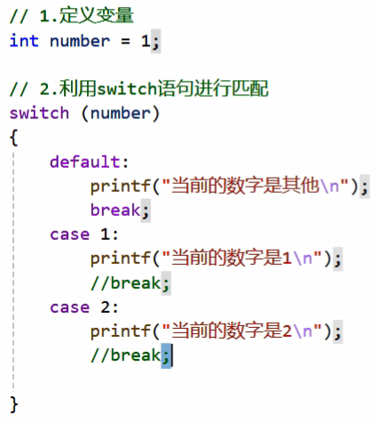
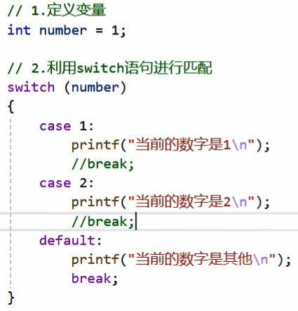
C语言
四、switch语句-case穿透测试
知识回顾 新课导入 目标及重难点 新授 总结与合作探究 作业 限时检测

Slide 15
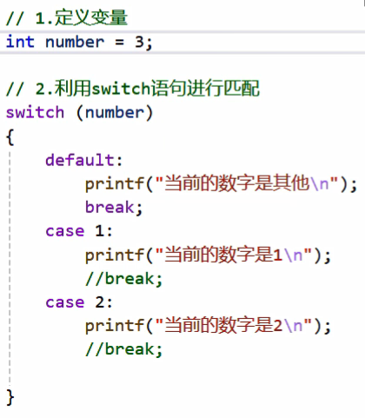
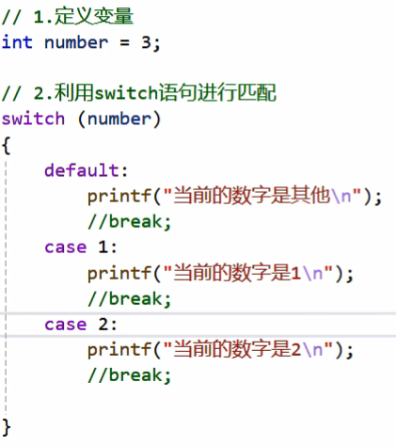
C语言
四、switch语句-case穿透测试
知识回顾 新课导入 目标及重难点 新授 总结与合作探究 作业 限时检测

Slide 16
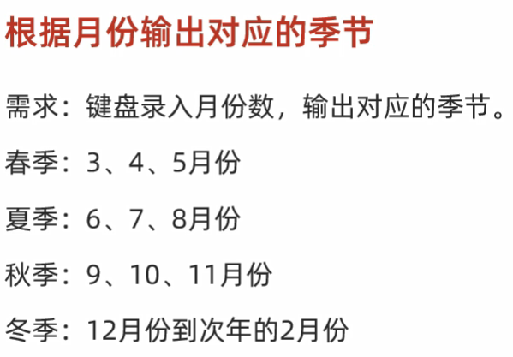
C语言
四、switch语句-case穿透练习
知识回顾 新课导入 目标及重难点 新授 总结与合作探究 作业 限时检测

Slide 17
总结
Switch语句
细节
知识回顾 新课导入 目标及重难点 新授 总结与合作探究 作业 限时检测

Slide 18
作业
如果我们需要在多种情况下选择其中一种，就可以使用switch语句。
当我们拨打某些服务电话时，一般都会有按键选择。
假设现在我们拨打了一个机票预定电话。
电话中语音提示：
1机票查询
2机票预定
3机票改签
4退出服务
其他按键也是退出服务。请使用switch模拟该业务逻辑。
知识回顾 新课导入 目标及重难点 新授 总结与合作探究 作业 限时检测

Slide 19
限时检测
if的第三种格式和switch的最大区别是什么？
知识回顾 新课导入 目标及重难点 新授 总结与合作探究 作业 限时检测

